Slide 1
Paradigme Orienté Objet
Une approche consistant à organiser la solution d’un problème autour du concept d’objets.
Ces objets sont des instances de classes:
Ce sont des abstractions de données
Contenant des abstractions de procédures
Un programme devient alors un ensemble d’objets collaborant entre eux afin d’effectuer un tâche donnée

Slide 2
Paradigme Orienté Objet
Dans le Paradigme procédural:
Le logiciel est organisé autour de la notion de procédures
Abstraction de procédures
Fonctionne bien lorsque les données sont simples
Abstraction de données
Grouper ensemble les données décrivant une même entité
Aide à réduire la complexité du système
Dans le Paradigme orienté objet:
Les abstractions de procédures sont placées à l’intérieur des abstractions de données

Slide 3
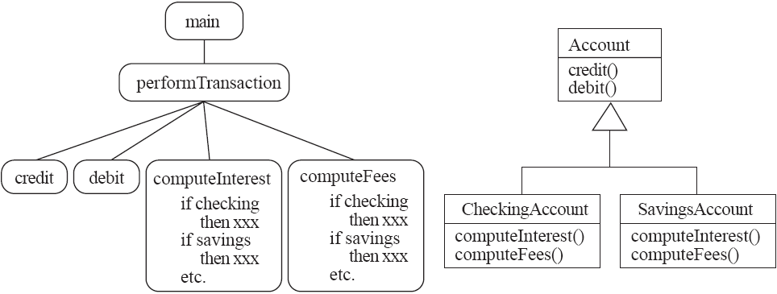
Illustration des ces deux paradigmes

Slide 4
Classes et Objets
Un objet
est un ensemble structuré de données s’exécutant dans un logiciel
a des propriétés
représentant son état
a un comportement
définissant ses actions et réactions
simulant parfois le comportement d’un objet du monde réel

Slide 5
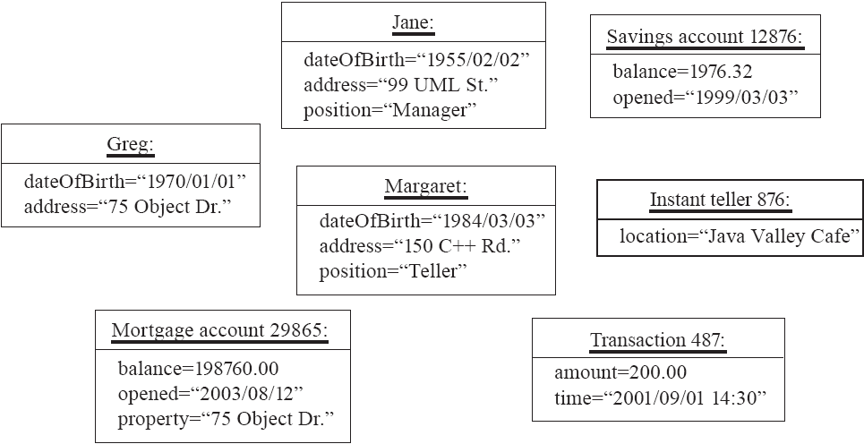
Objets

Slide 6
Classes
Une classe:
Est une unité d’abstraction dans un programme orienté-objet
Représente des objets similaires
ses instances
Est un module logiciel
Décrivant la structure de ses instances (propriétés)
Contenant des méthodes définissant leur comportement

Slide 7
Variables d’instances
Ce sont des variables définies à l’intérieur d’une classe
Attributs
des données simples
E.g. nom, dateDeNaissance
Associations
représentent une relation avec d’autres classes
E.g. superviseur, coursSuivis

Slide 8
Variables vs. Objets
Une variable
Réfère à un objet
Peut référer à différents objets à différents instants
Un objet peut être simultanément référé par plus d’une variable
Type d’une variable
Détermine quelle classe d’objets elle peut référer

Slide 9
Variables de classe
La valeur d’une telle variable est partagée par toutes les instances de la classe
Aussi appelée variable statique
Si l’une des instances modifie la valeur d’une variable de classe, alors toutes les autres instances verront ce changement
Ces variables sont utiles pour:
représenter des constantes (e.g. PI)
représenter des propriétés d’appliquant à une classe en général
Attention: ne pas faire un usage excessif des variables de classes

Slide 10
Méthodes, Opérations et Polymorphisme
Opération
Une abstraction procédurale de haut niveau correspondant à un comportement spécifique
Indépendante de toute implémentation
E.g., calcul de l’aire d’une figure

Slide 11
Méthodes, Opérations et Polymorphisme
Méthode
Une abstraction de procédure utilisée pour implémenter un comportement dans une classe donnée
Plusieurs classes différentes peuvent avoir des méthodes de même nom
Généralement c’est qu’elles réalisent la même opération d’une manière propre à chaque classe
E.g, le calcul de l’aire d’un rectangle et d’un cercle

Slide 12
Polymorphisme
Une propriété importante liée au paradigme orienté-objet selon laquelle une même opération s’applique de différente façon dans différente classes
Exige l’existence de plusieurs méthodes ayant le même nom
La méthode qui sera exécutée par un objet dépend de la classe d’appartenance de cet objet
Réduit grandement la nécessité d’insérer des énoncés de contôle tels que le if-else ou le switch

Slide 13
Organisation des Classes en Hiérarchies
Super-classe vs Sous-classe
Une super-classe contient les éléments communs à un ensemble de sous-classes
Généralisation vs Spécialisation
Les super-classe sont une généralisation des propriétés et comportements d’un groupe de sous-classe
Une sous-classe est une spécialisation de la super-classe afin d’étendre, de restreindre ou d’optimiser les propriétés et comportements
Héritage
Le mécanisme selon lequel toutes les sous-classes possèdent implicitement les éléments de leurs super-classes

Slide 14
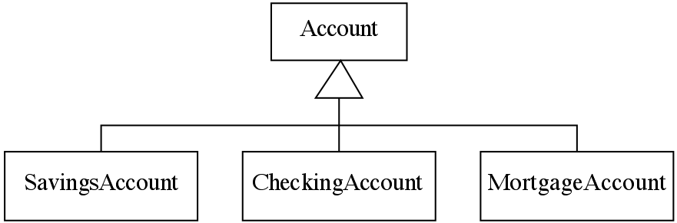
Un exemple d’arbre d’héritage

Slide 15
Règle “est-un(e)”
La généralisation obéit toujours à une règle d’état
“Un compte chèque est un compte de banque”
“Un village est une municipalité”
Est-ce qu’une Province devrait être une sous-classe de Pays?
Non!
“Une province n’est pas un pays”

Slide 16
Un arbre d’héritage pour des entités géométriques

Slide 17
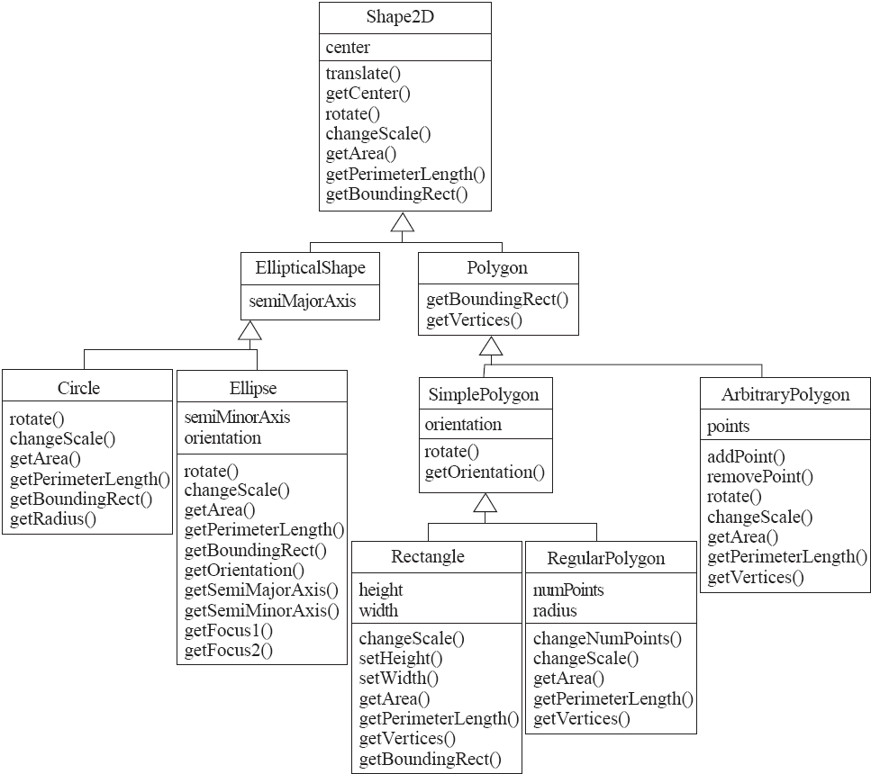
Héritage, polymorphisme et variables

Slide 18
Classes abstraites et Méthodes abstraites
Une opération doit être définie au plus haut niveau d’abstraction possible
A ce niveau, l’opération peut être abstraite
Dans ce cas la classe devient aussi abstraite
Aucun instance directe peut être créée
Une classe non abstraite est une classe concrète
Si une classe possède une opération abstraite, l’une de ses sous-classe doit définir concrètement cette opération
Toutes les opérations d’une classe au bas de l’arbre d’héritage doivent être concrètes

Slide 19
Redéfinition
Une méthode héritée peut être redéfinie
Dans un but de restriction
E.g. scale(x,y) ne fonctionne pas dans Circle
Dans un but d’extension
E.g. SavingsAccount peut inclure des frais additionnels dans le cas d’un retrait
Dans un but d’optimization
E.g. la méthode getPerimeterLength dans Circle est beaucoup plus simple que celle de Ellipse

Slide 20
Concepts clé de l’orienté objet
Pour qu’un langage puisse être dit orienté objet
Identité
Chaque objet a une existence distincte
Deux objets demeurent distincts même si leurs variables contiennent les même valeurs
Classes
Le programme s’organise en un ensemble de classes décrivant les objets qui feront partie du système
Héritage
Le mécanisme permettant aux sous-classes d’hériter des propriétés et comportements de leur super-classes
Polymorphisme
Le mécanisme suivant lequel il peut exister plusieurs méthodes pour la même opération

Slide 21
Concepts clé de l’orienté objet
Abstraction
Objet -> du monde réel
Classe -> objets
Super-classe -> sous-classes
Opération -> méthodes
Attributs et associations -> variables d’instances
Modularité
Le programme se construit entièrement à l’intérieur de classes
Encapsulation
Tous les détails sont cachés à l’intérieur des classes
Principe de masquage de l’information:
Un programmeur n’a pas besoin de connaître l’intérieur d’une classe pour en faire usage

Slide 22
Historique des langages OO
Histoire
Le premier langage orienté objet fut Simula-67
Conçu pour faciliter l’écriture de programmes de simulation
Au début des années 1980, Smalltalk fut développé à Xerox PARC
Syntaxe nouvelle, importante librairie èa code ouvert, indépendance de plate-forme, ramasse-miette, bytecode
A la fin des années 1980, C++ fut développé par B. Stroustrup,
Tire profit des avantages de l’orienté-objet tout en profitant de la popularité de C
En 1991, les ingénieurs de Sun Microsystems lance un projet afin concevoir un langage à être utilisé dans les petits appareils intelligents: Oak
Avec l’avènement de l’Internet, une nouvelle opportunité se dessine pour cette technologie
Ce nouveau langage renommé Java, fut officiellement lancé en 1995 à la conférence SunWorld ’95

